Slide 1
ROTAVR: JOGO DE CONSCIENTIZAÇÃO NO TRÂNSITO UTILIZANDO A REALIDADE VIRTUAL IMERSIVA
Aluno: Guilherme Fibrantz
Orientador: Dalton Solano dos Reis

Slide 2
Roteiro
Introdução
Objetivos
Fundamentação teórica
Trabalhos correlatos
Requisitos
Especificação
Implementação
Análise dos resultados
Conclusões
Sugestões

Slide 3
Introdução
Tráfego afeta aspectos vitais das cidades
Acidentes de trânsito ameaçam o desenvolvimento sustentável das nações
Educação no trânsito: essencial para reduzir conflitos e acidentes
Métodos tradicionais de ensino teórico muitas vezes são entediantes
Jogos educativos: ferramenta eficaz para engajar as novas gerações
Realidade virtual aumenta imersão e interesse, melhorando a aprendizagem

Slide 4
Objetivos
Disponibilizar um jogo para dispositivos móveis que utiliza a realidade virtual imersiva para o ensino da conscientização no trânsito
Os objetivos específicos são:
disponibilizar uma forma alternativa de mostrar conteúdos relacionados à educação no trânsito
realizar testes piloto para avaliar a experiência dos usuários com o jogo
disponibilizar diferentes cenários virtuais de trânsito, cada um apresentando desafios distintos

Slide 5
Fundamentação Teórica
Educação no Trânsito
Jogos Educativos
Realidade Virtual

Slide 6
Educação no Trânsito
Acidentes são uma das maiores causas de óbitos no mundo
Segurança coletiva influenciada pelo comportamento individual
Ensino precoce essencial para estimular ação responsável e autônoma
O conhecimento obtido na escola se espalha para a família

Slide 7
Jogos Educativos
Ampliam oportunidades de aprendizado
Constroem autoconfiança e motivação no ambiente educacional
Transmitem conhecimento de forma eficiente e atrativa
Equilibram ensino e entretenimento

Slide 8
Realidade Virtual
Interface interativa tridimensional que permite ao usuário interagir em tempo real
Usada em educação e treinamentos para estimular interação e motivação
Dispositivos como Cardboards permitem experiências imersivas acessíveis
Oferece imersão em cenários reais simulados, a baixo custo e sem riscos

Slide 9
Trabalhos Correlatos (1/3)
JOGO EDUCATIVO PARA AUXÍLIO NA EDUCAÇÃO NO TRÂNSITO (Santana; Tronto; Sousa, 2018)
Jogo digital para ensinar crianças sobre segurança no trânsito
Ambiente 3D simulando uma cidade real
Desafios e missões sobre regras de trânsito
Desenvolvido em Unity 3D.

Slide 10
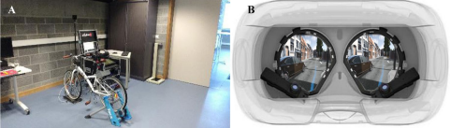
Trabalhos Correlatos (2/3)
Using an immersive virtual reality bicycle simulator to evaluate
hazard detection and anticipation of overt and covert traffic situations
in young bicyclists (Zeuwts et al. 2023)
Simulador de ciclismo utilizando a realidade virtual
Usa o óculos de realidade virtual HTC Vive, rastreamento ocular e bicicleta instrumentada

Slide 11
Trabalhos Correlatos (2/3)
Using an immersive virtual reality bicycle simulator to evaluate
hazard detection and anticipation of overt and covert traffic situations
in young bicyclists (Zeuwts et al. 2023)
Ambiente 3D que simula cidade belga real
Testa a detecção de perigos e reações no trânsito
Desenvolvido em Unity3D

Slide 12
Trabalhos Correlatos (3/3)
Educação na Faixa: um Jogo 2D para o Ensino da Educação Para o Trânsito (Santos et al. 2019)
Jogo 2D para ensino de educação para o trânsito
Simula situações reais de trânsito
Focado em estudantes do ensino fundamental
Em cada fase, o jogador adquira novos conhecimentos sobre o trânsito
Desenvolvido na plataforma Construct3

Slide 13
Requisitos Funcionais
permitir que o usuário possa se movimentar pelo ambiente virtual
exibir na tela o feedback sobre o desempenho dos jogadores, informando ao usuário sobre erros cometidos
incluir cenários variados de trânsito para aumentar a exposição do usuário a diferentes situações de risco
permitir que o usuário interaja com elementos do ambiente
possuir um sistema de tráfego onde veículos e outros pedestres se movem de forma autônoma
ser projetado para que o jogador vivencie a experiência através de uma visão em primeira pessoa

Slide 14
Requisitos Não Funcionais
ser desenvolvido para plataforma Android/iOS
utilizar o motor de jogos Unity
utilizar controle bluetooth para movimentação do jogador no cenário
utilizar a linguagem C# para o desenvolvimento do aplicativo

Slide 15
Especificação

Slide 16
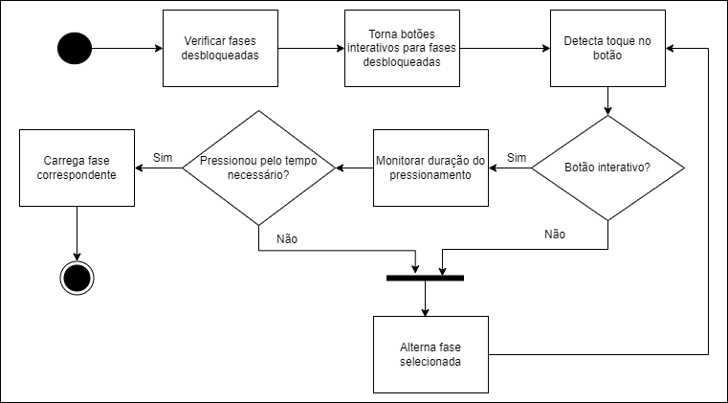
Cena Seleção de Fases

Slide 17
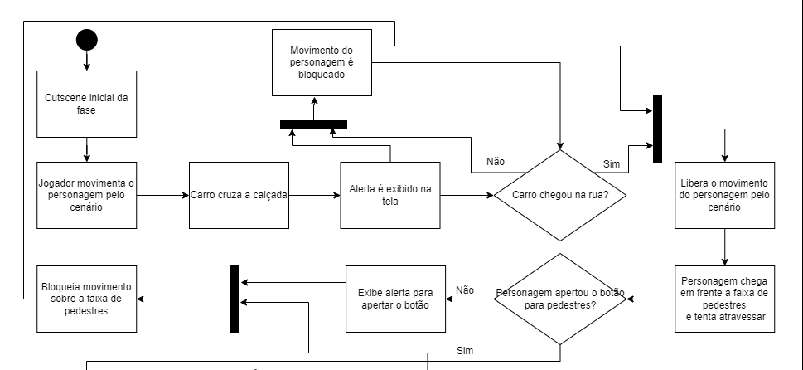
Cena Faixa de Pedestres
Continua
Continua

Slide 18
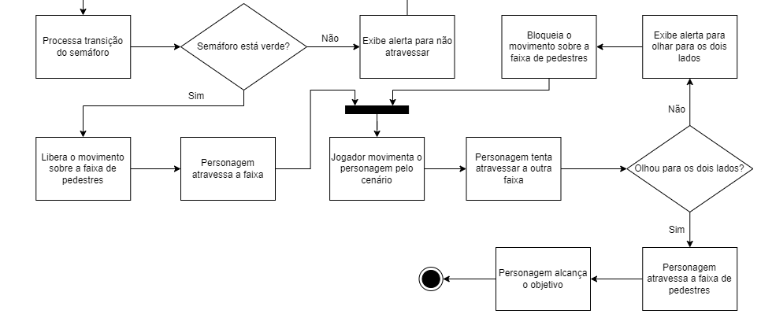

Slide 19
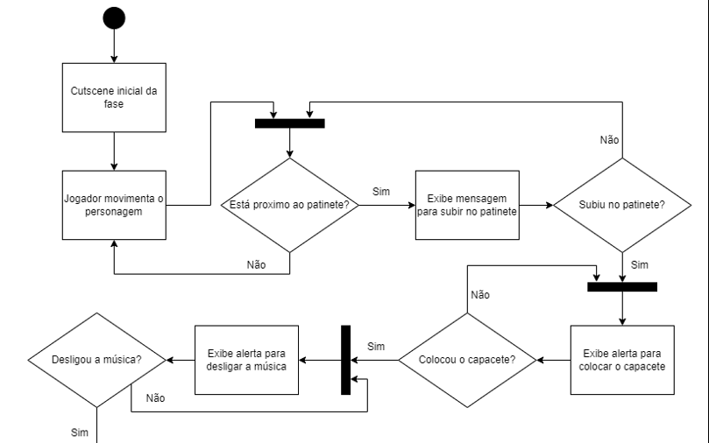
Cena Patinete
Continua

Slide 20
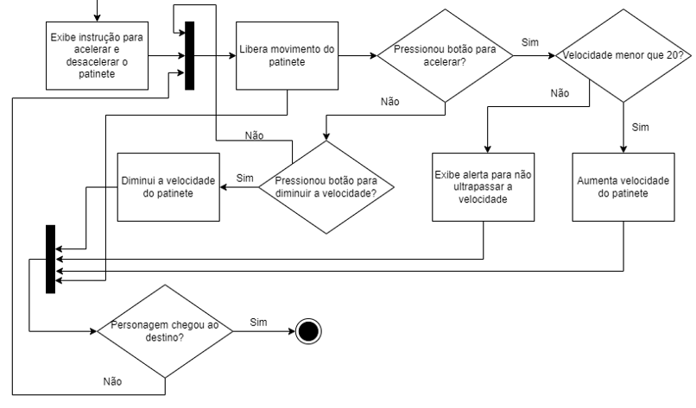

Slide 21
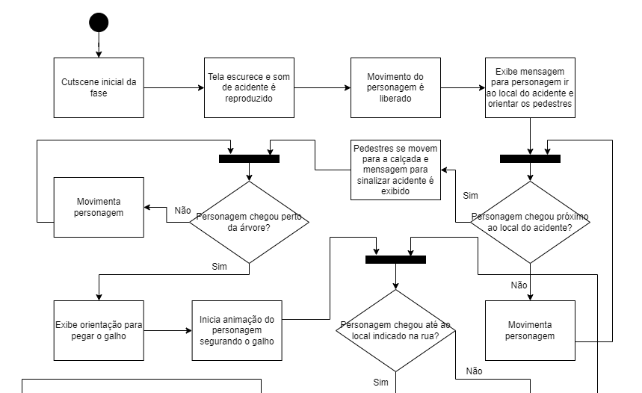
Cena Acidente
Continua
Continua
Continua
Continua
Continua

Slide 22
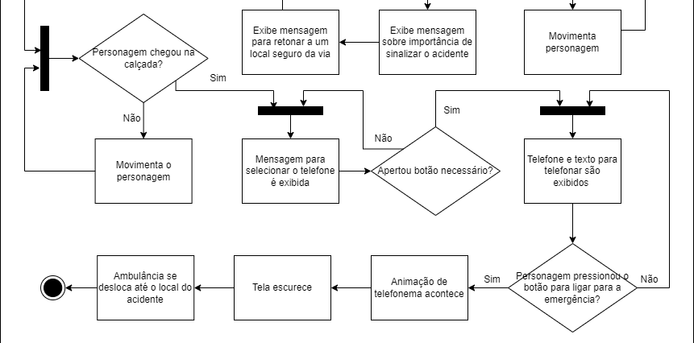

Slide 23
Implementação

Slide 24

Realidade Virtual
Google Cardboard XR Plugin for Unity
Renderização estereoscópica
Rastrear e reagir movimentos da cabeça
Configuração do ambiente de desenvolvimento

Slide 25
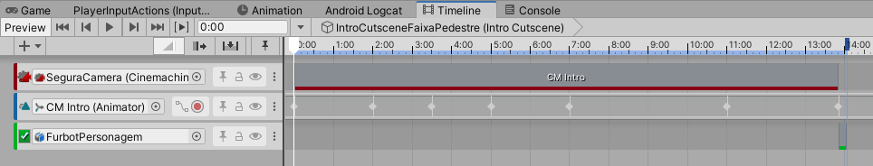
Cinemática das fases
Cinemachine
Timeline

Slide 26
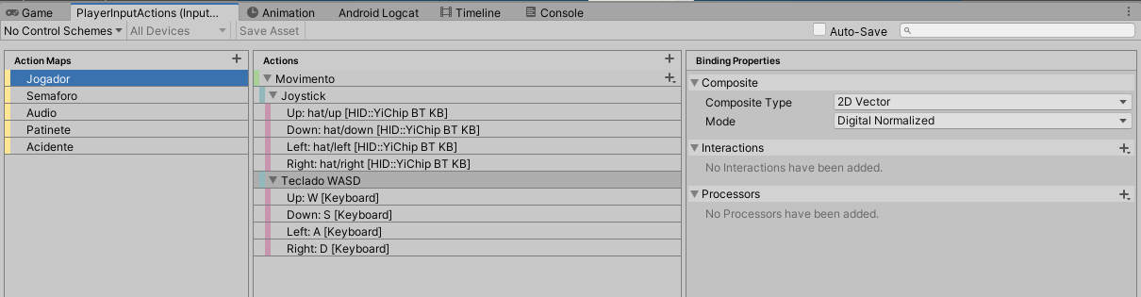
Movimentação do personagem
InputSystem

Slide 27
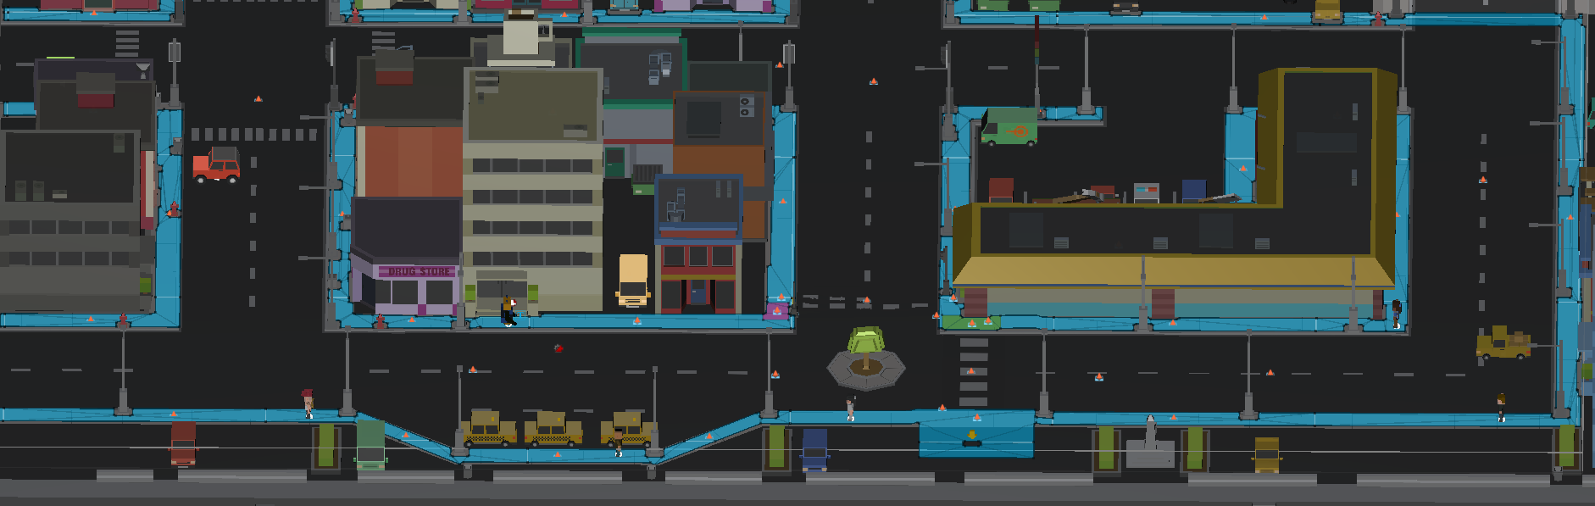
Áreas de movimentação
NavMesh – Personagem, NPCs e Veículos

Slide 28
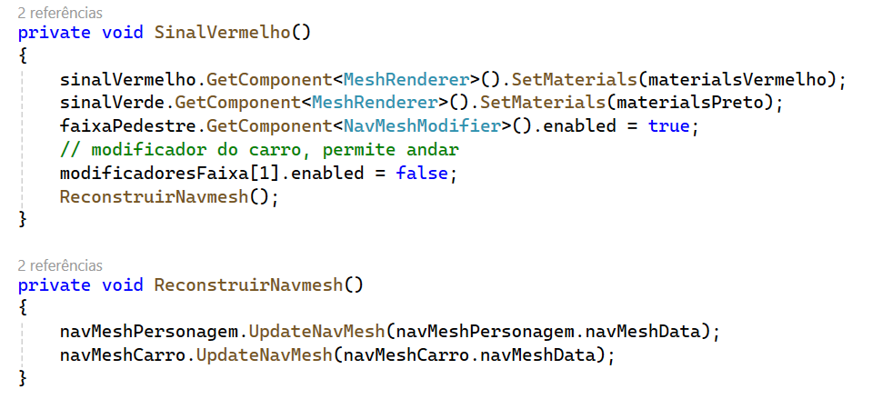
Áreas de movimentação
Atualização em tempo real

Slide 29
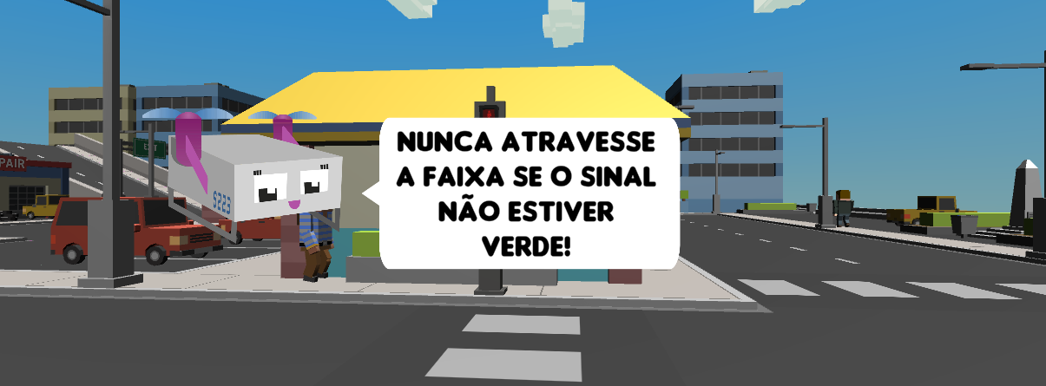
Alertas e Indicações
Canvas – Screen Space - Camera

Slide 30
Análise dos Resultados

Slide 31
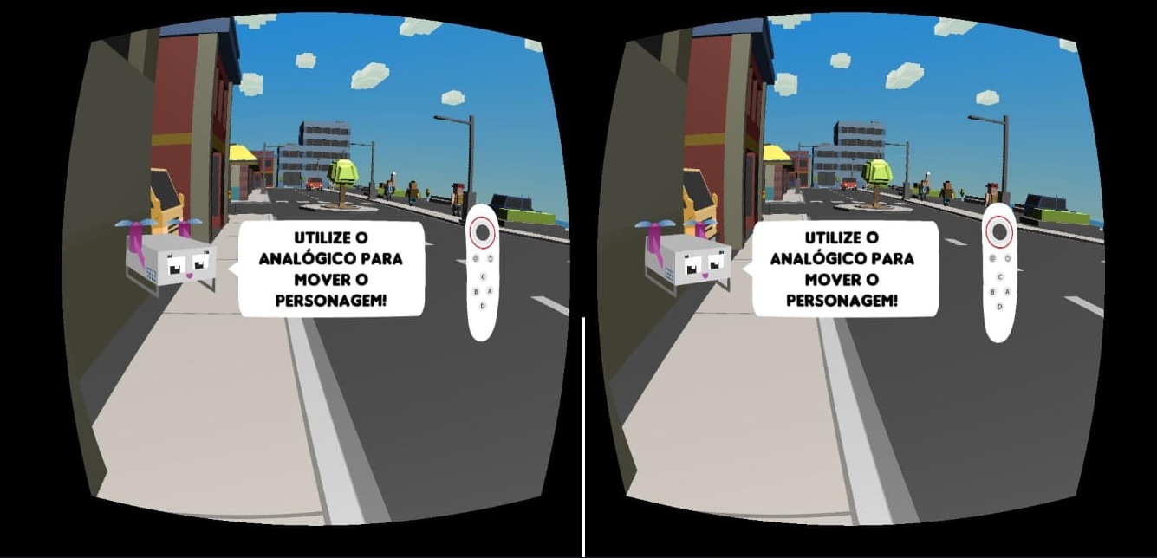
Testes de Funcionalidade
Tela do jogo reduzida devido a visão estereoscópica/lentes do óculos
Limitação do controle bluetooth para movimentação do personagem

Slide 32
Testes com usuários
Pergunta | Resposta | Quantidade
Idade | Menos de 20 anos Entre 20 e 24 anos Mais de 24 anos | 22.22% 55.56% 22.22%
Você utiliza dispositivos móveis com qual frequência? | Frequentemente | 100%
Indique seu grau de familiaridade com a Realidade Virtual | Já utilizei | 100%
Você já recebeu algum tipo de treinamento ou educação relacionada ao trânsito? | Sim, recebi formação formal em uma autoescola Sim, em aulas de educação para o trânsito na escola/faculdade Não, nunca recebi formação formal sobre o trânsito | 66.7% 33.3% 22,2%

Slide 33
Pergunta | Resposta | Quantidade
Você conseguiu utilizar o óculos de Realidade Virtual com facilidade? | Sim | 100%
Você conseguiu entender como selecionar e carregar as fases do jogo? | Entendi Não entendi | 77,8% 22,2%
Você conseguiu entender como utilizar o controle para movimentar o personagem? | Entendi Não entendi | 88,9% 11,1%
Você conseguiu utilizar o controle para as interações no cenário? (EX: o botão do semáforo) | Sim Não | 88,9% 11,1%
As instruções para navegar e interagir no ambiente de trânsito virtual foram claras e fáceis de entender? | Achei intuitivo Não achei intuitivo Não li as instruções | 66,7% 22,2% 11,1%
Você entendeu os erros que cometeu com base nos alertas exibidos na tela? | Entendi | 100%
Você conseguiu completar algum nível do jogo? | Todos Nenhum | 88,9% 11,1%

Slide 34
Pergunta | Respostas | Quantidade
Como você avaliaria sua experiência com o jogo em geral (escala 1[péssima] a 5[excelente])? | 3 [escala] 4 [escala] 5 [escala] | 11,1% 66,7% 22,2%
Você achou que os cenários do jogo foram apropriados e relevantes para o tema do trânsito (escala 1[inadequado] a 5[muito adequado])? | 4 [escala] 5 [escala] | 11,1% 88,9%
Você considerou intuitiva a experiência com a Realidade Virtual no jogo RotaVR (escala 1[nada intuitiva] a 5[muito intuitiva])? | 3 [escala] 4 [escala] 5 [escala] | 11,1% 44,4% 44,4%
Você achou a ideia de usar um jogo para promover a conscientização no trânsito interessante (escala 1[nada interessante] a 5[muito interessante])? | 5 [escala] | 100%
Você acredita que o jogo RotaVR atingiu seu objetivo de ajudar no aprendizado sobre conscientização no trânsito (escala 1[não concordo] a 5[concordo plenamente])? | 4 [escala] 5 [escala] | 11,1% 88,9%

Slide 35
Comparativo com correlatos
 | Santana, Tronto, Souza (2018) | Zeuwts et al. (2023) | Santos et al. (2019) | Jogo desenvolvido
realidade virtual | não | sim | não | sim
motor gráfico | Unity | Unity | Construct3 | Unity
plataforma | PC | óculos VR | PC | Android/iOS
interação | teclado/mouse | óculos VR/ bicicleta instrumentada | teclado/mouse | controle bluetooth/óculos VR
dimensão | 3D | 3D | 2D | 3D
exibe mensagens com conteúdo educativo | sim | não | sim | sim
Trabalhos Correlatos
Características

Slide 36
Conclusões
Jogo para dispositivos móveis utilizando realidade virtual imersiva desenvolvido com sucesso
Alternativa interativa e divertida para educação no trânsito disponibilizada
Testes piloto foram realizados, recebendo avaliações positivas dos usuários
Cenários virtuais variados apresentando diferentes desafios.

Slide 37
Conclusões
Contribuição Social Significativa: oferece uma abordagem inovadora para educar sobre a segurança no trânsito; potencial uso em escolas
Educação com Realidade Virtual: A RV proporciona um ambiente seguro para aprendizado sobre trânsito; exemplo de como um jogo pode ser eficaz na educação.

Slide 38
Divulgação
Publicação nas lojas Play Store e Apple
em andamento, LDTT
Projeto Furbot: identidade visual
Projeto Te Orienta no Trânsito
https://teorientafurb.wordpress.com/

Slide 39
Principais sugestões
incluir textos ou elementos que forneçam um contexto inicial para cada fase, auxiliando na compreensão dos objetivos da fase
aprimorar as instruções relacionadas ao uso dos botões do óculos de realidade virtual e do controle, tornando-os mais fáceis de entender e utilizar
expandir a área navegável das fases, adicionando mais interseções, faixas de pedestres e elementos interativos no cenário
explorar o uso de diferentes modelos de controle para melhorar a experiência de movimentação e interação no ambiente virtual

Slide 40
testar o jogo com grupos de alunos do ensino fundamental, para avaliar de forma mais precisa o impacto educacional do jogo
adicionar um sistema de pontuação no jogo, aumentando a motivação e engajamento dos usuários
implementar a funcionalidade de salvamento do jogo, possibilitando que os usuários retomem o jogo de onde pararam sem a necessidade de repetir fases já completadas.

Slide 41
Demonstração do jogo

